Slide 1

Mĩ thuật 5
Chủ đề 3: Quà kỉ niệm
Bài 5: Quà tặng bạn (Tiết 2)

Slide 2



Slide 3
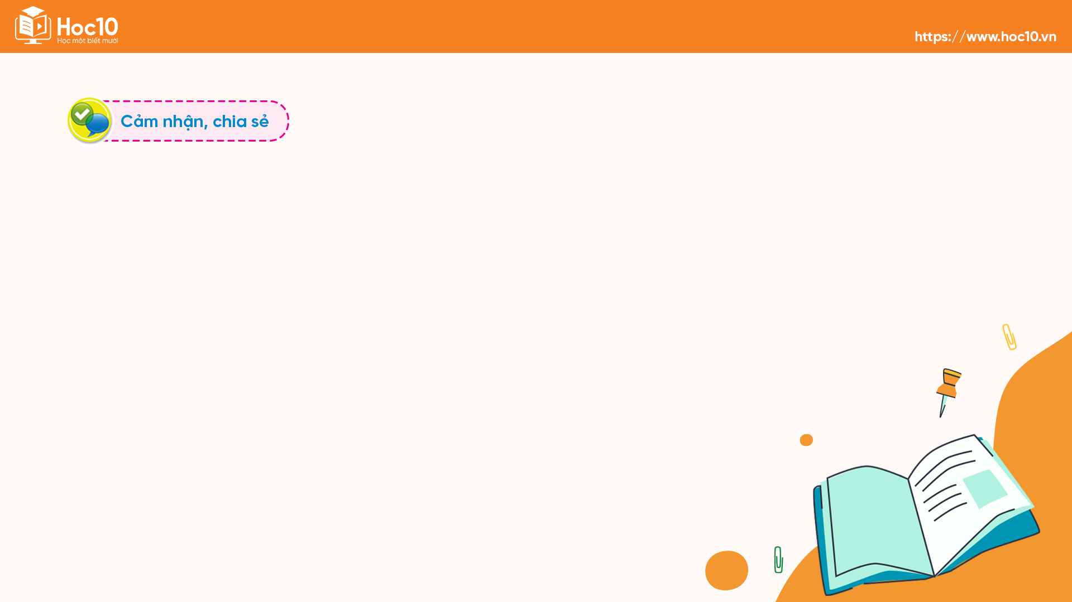
TRƯNG BÀY SẢN PHẨM
Sản phẩm của em được
mô phỏng theo sản phẩm
thủ công mĩ nghệ nào?
Em sử dụng màu sắc,
hoạ tiết trang trí như thế nào trên sản phẩm?
Em sử dụng những vật liệu nào để tạo sản phẩm?
Em thích sản phẩm của bạn nào nhất? Vì sao?

Slide 4
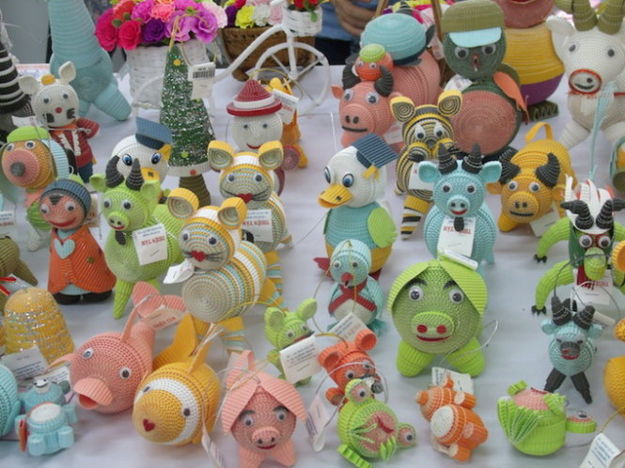
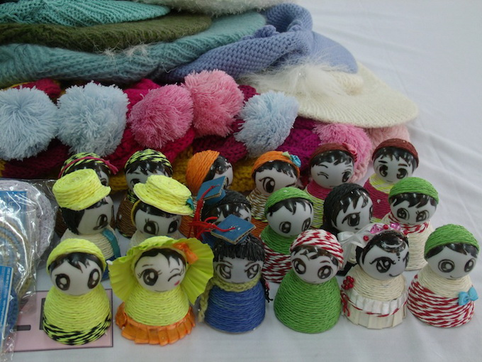
Quan sát một số sản phẩm thủ công mĩ nghệ khác
Sản phẩm Origami hình thú
Búp bê Yoyo

Slide 5


Slide 6

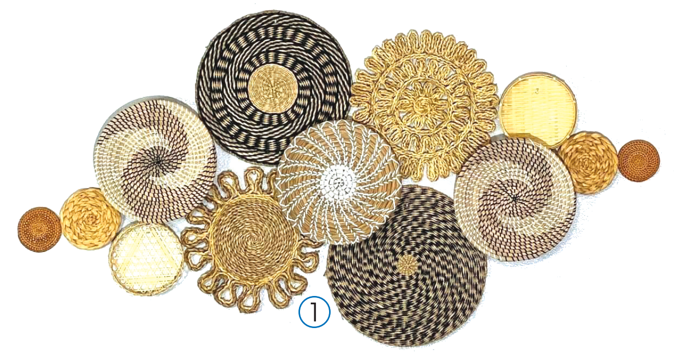
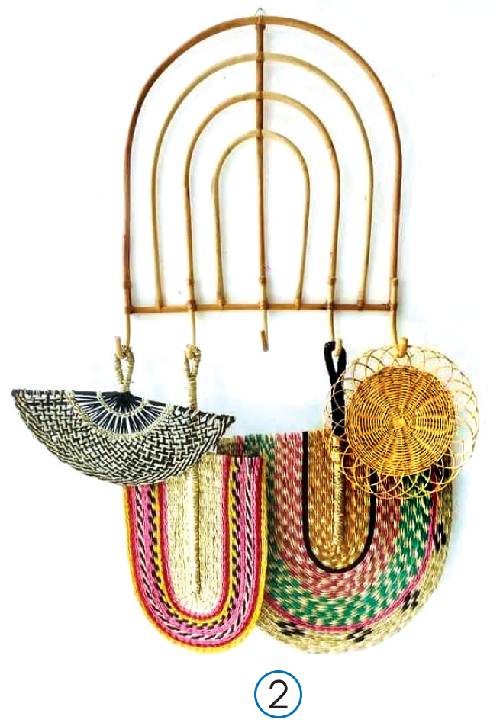
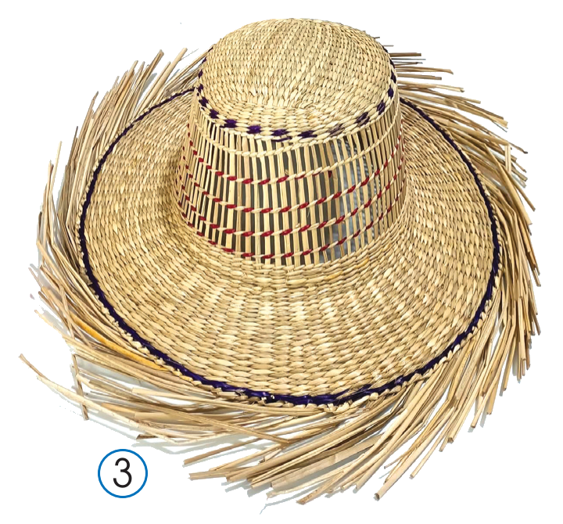
Quan sát hình SGK tr.26 và trả lời câu hỏi
THẢO LUẬN NHÓM
Các sản phẩm thủ công mĩ nghệ dưới đây được làm bằng chất liệu nào và sử dụng để làm gì?

Slide 7
Nhận xét các hình ảnh sản phẩm thủ công mĩ nghệ SGK tr.26
Các sản phẩm trên được làm bằng cói, thường được sử dụng để trang trí, làm quà tặng hoặc sử dụng trong đời sống hàng ngày…

Slide 8
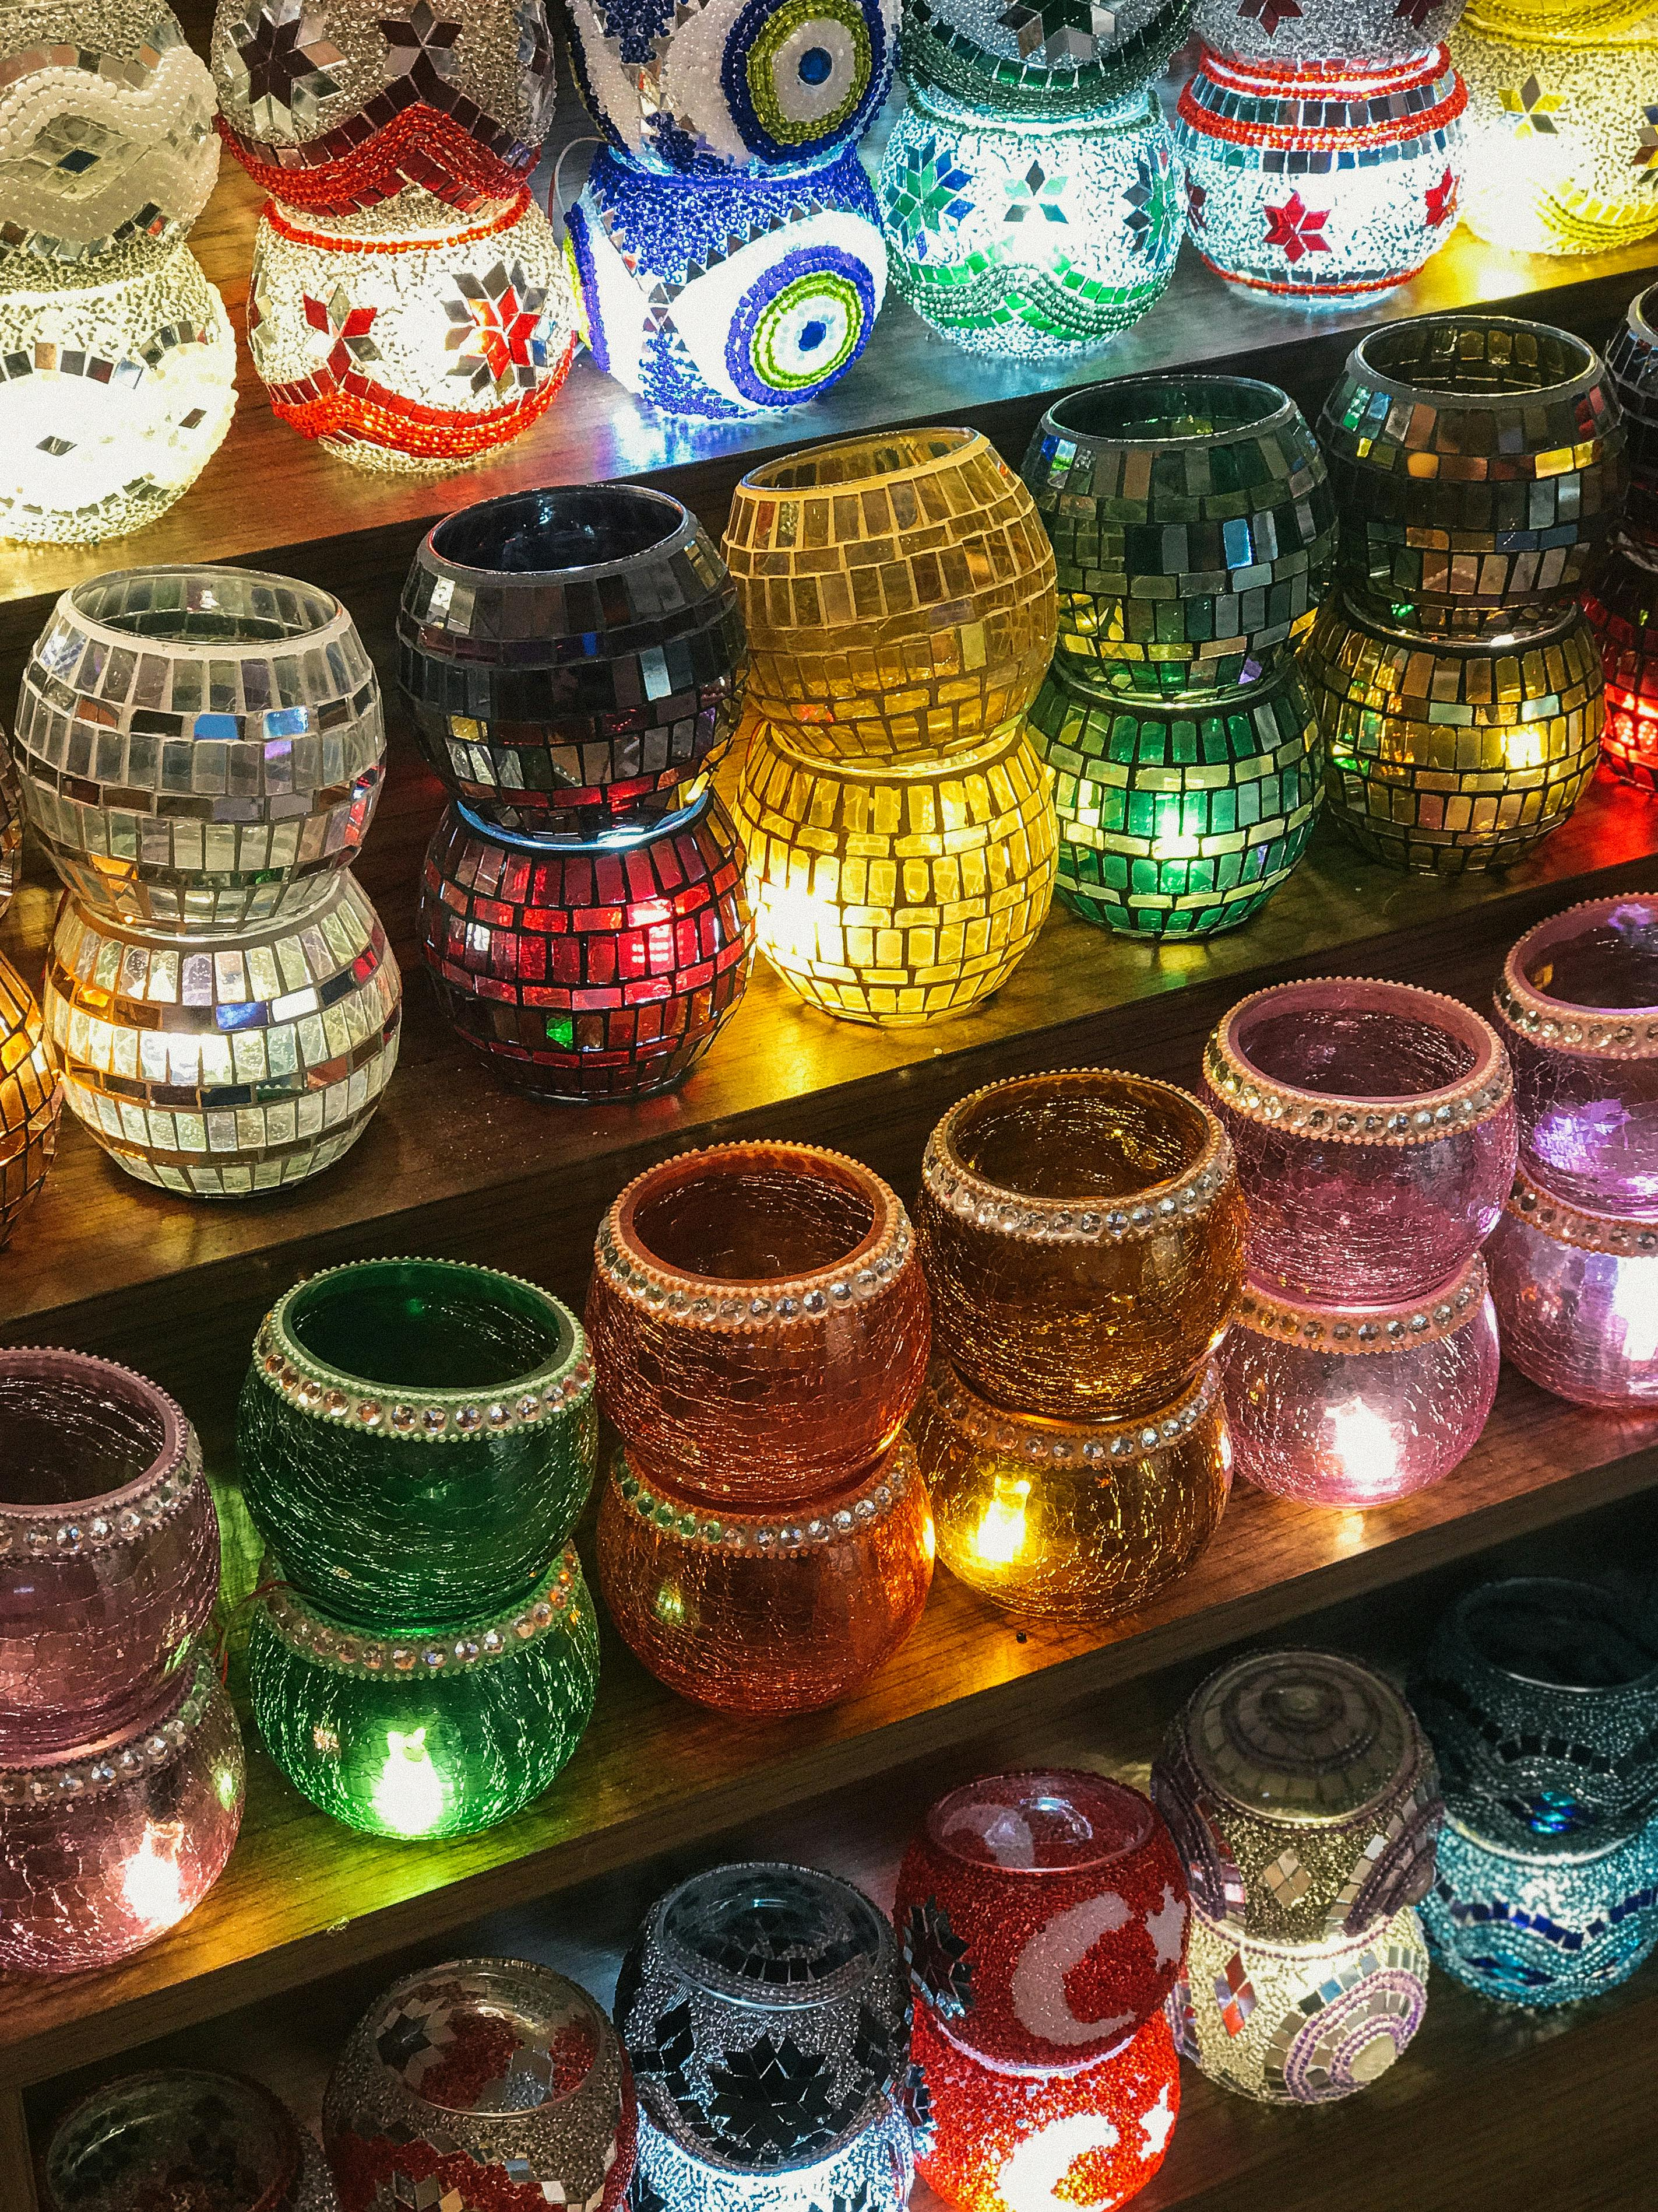
KẾT LUẬN
Tạo sản phẩm mĩ thuật dựa trên đặc điểm của sản phẩm thủ công mĩ nghệ là một hình thức sáng tạo hấp dẫn.
Sử dụng sản phẩm thủ công làm quà tặng là cách thể hiện tình cảm của mình với mọi người xung quanh.

Slide 9

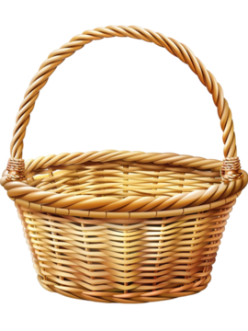





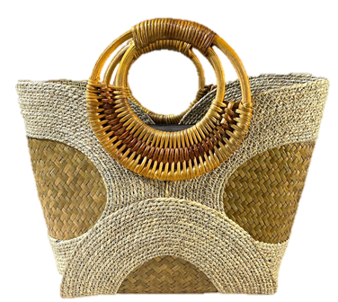
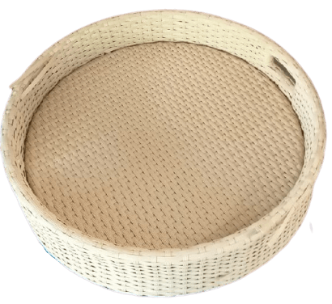
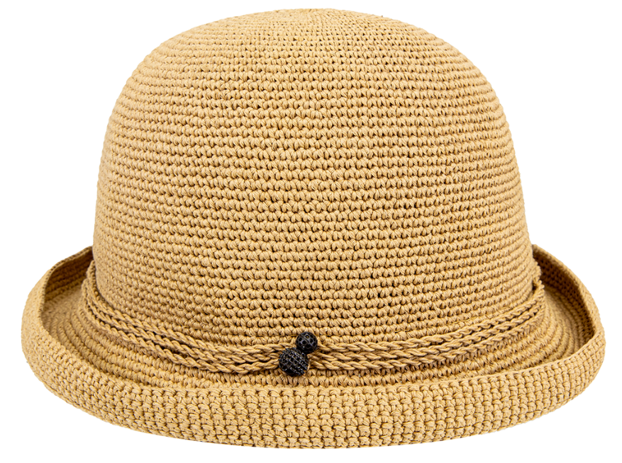
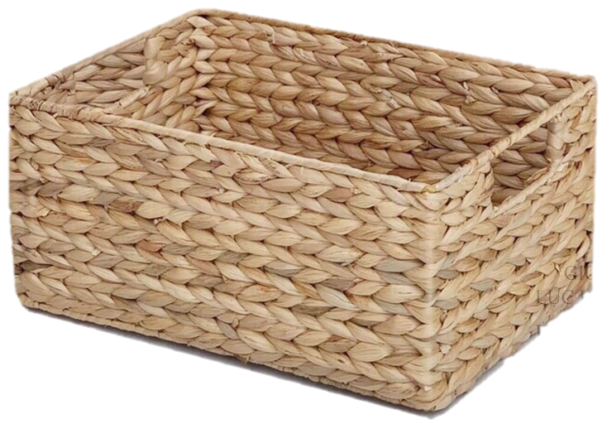

HỘP QUÀ BÍ MẬT
Notes:
GV click vào từng hộp quà để lựa chọn câu hỏi. GV click biểu tượng NEXT để chuyển sang slide Củng cố, dặn dò.

Slide 10

Câu 1: Đâu không phải là sản phẩm thủ công mĩ nghệ?
A. Bình gốm.
C. Tranh sơn mài.
B. Quạt trần.
D. Hàng thêu.
Notes:
Sau khi HS trả lời câu hỏi, GV click vào nút HOME để quay lại slide câu hỏi. Phần quà sẽ hiển thị ngay khi quay lại slide câu hỏi.

Slide 11
Câu 2: Đâu là tên một làng nghề truyền thống về làm gốm?
A. Bát Tràng.
C. Vạn Phúc.
B. Nhị Khê.
D. Quất Động.

Slide 12
Câu 3: Phần lớn các nguyên liệu để tạo nên những sản phẩm thủ công mỹ nghệ là
A. Vật liệu sắt.
C. Vật liệu nhựa.
B. Vật liệu xi măng.
D. Vật liệu tự nhiên.

Slide 13
Câu 4: Sản phẩm thủ công mĩ nghệ thường được dùng để
A. làm vật liệu xây dựng.
C. làm thức ăn.
B. làm quà tặng.
D. làm đồ dùng học tập.

Slide 14
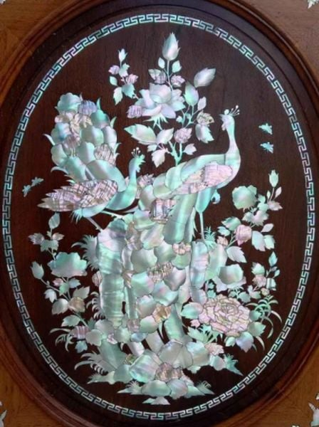
Câu 5: Em hãy cho biết đây là sản phẩm thuộc ngành thủ công mĩ nghệ nào?
A. Điêu khắc gỗ.
B. Thêu.
C. Khảm trai.
D. Làm gốm.

Slide 15
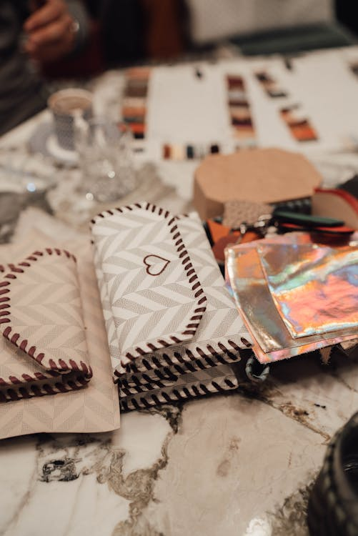
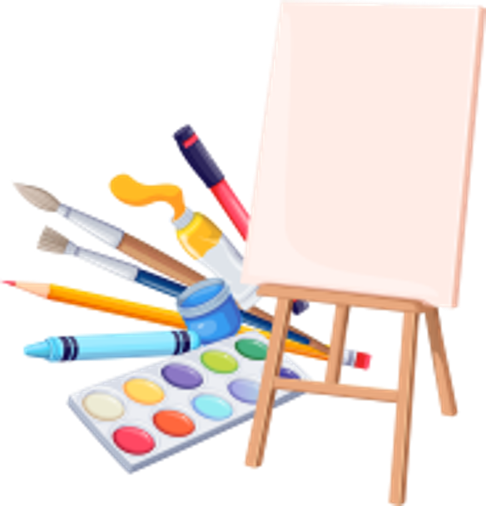
HƯỚNG DẪN VỀ NHÀ
Ôn lại các kiến thức
đã học ở Bài 5.
Hoàn thiện sản phẩm
mĩ thuật ở Bài 5.
Đọc trước nội dung tiết sau: Bài 6: Hộp quà xinh xắn.

Slide 16


Slide 17
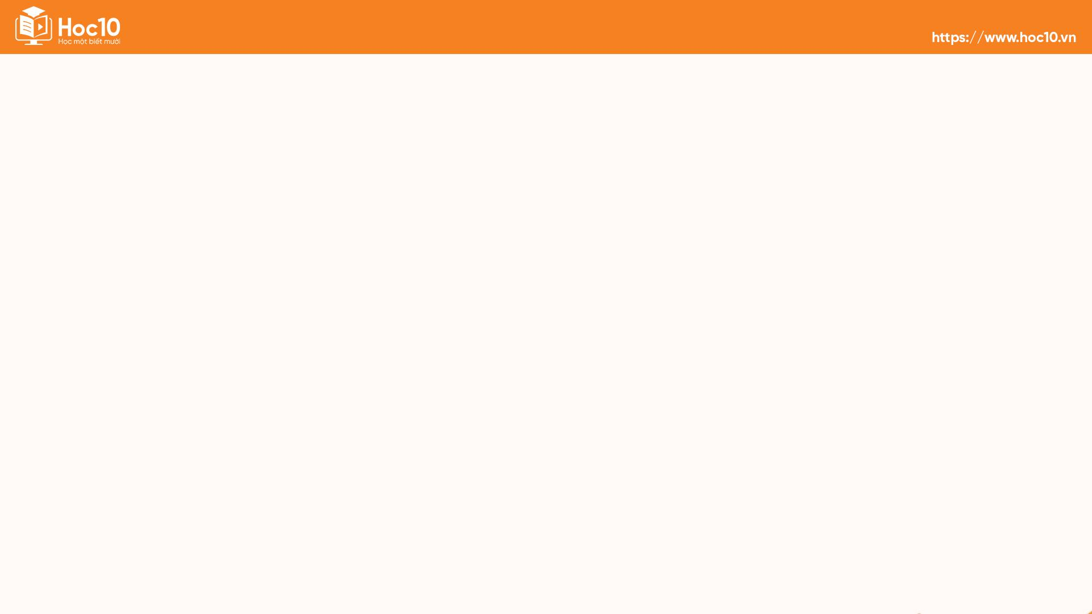

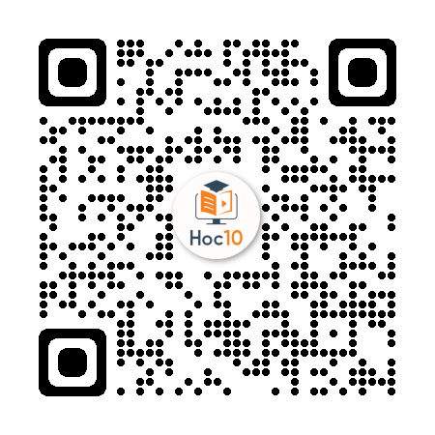
Để kết nối cộng đồng giáo viên và nhận thêm nhiều tài liệu giảng dạy,
mời quý thầy cô tham gia Group Facebook
theo đường link:
Hoc10 – Đồng hành cùng giáo viên tiểu học
Hoặc truy cập qua QR code

